Slide 1


Slide 2
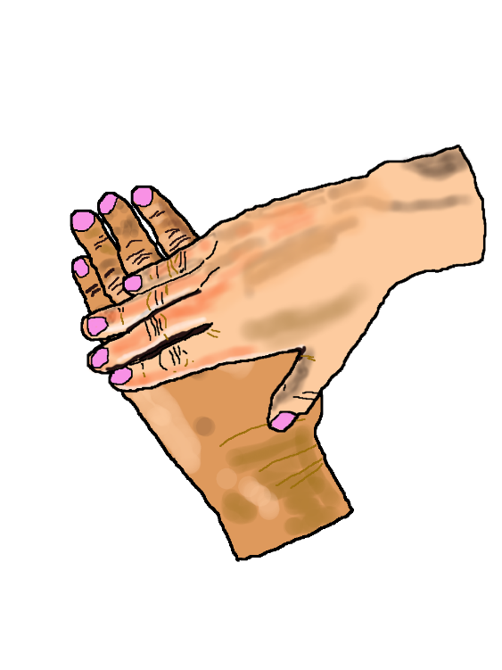
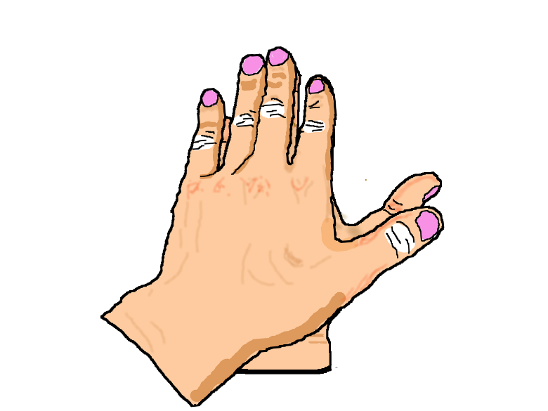
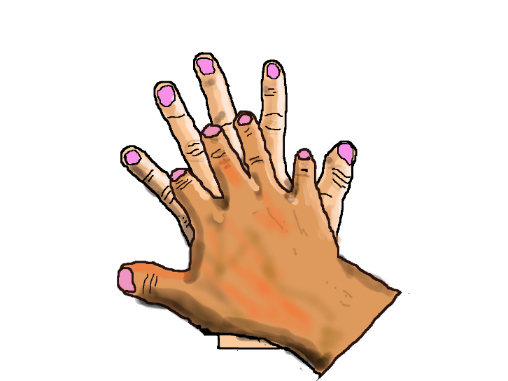

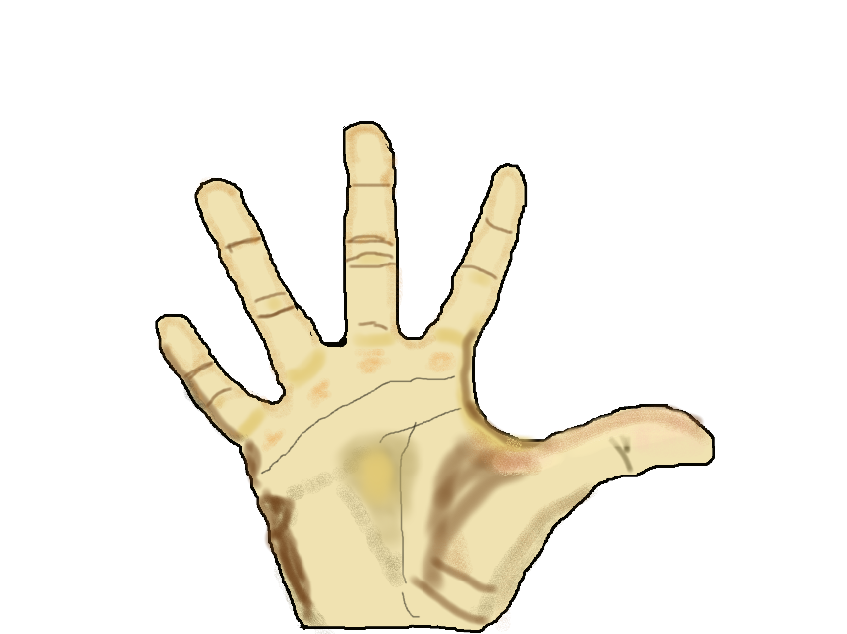
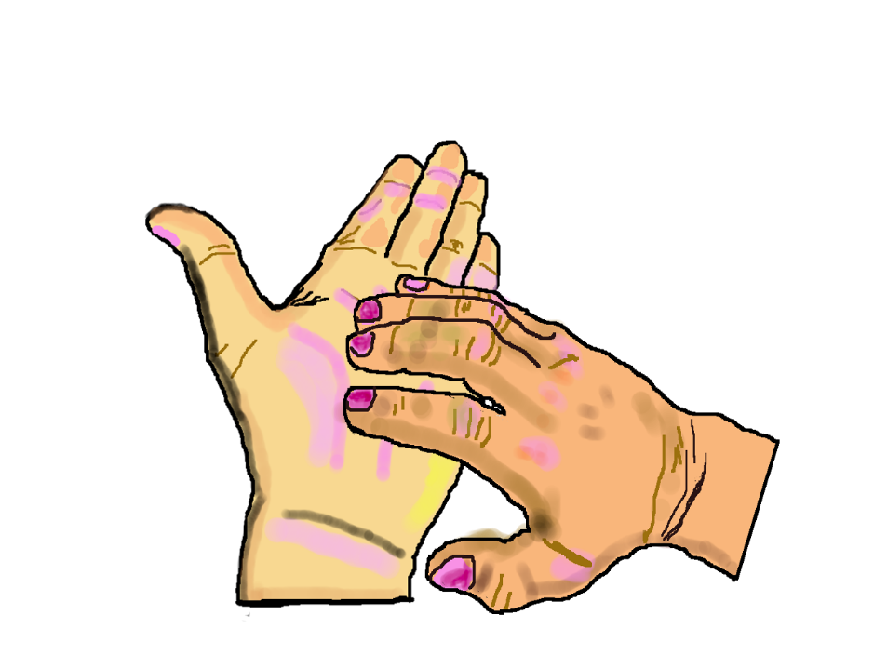
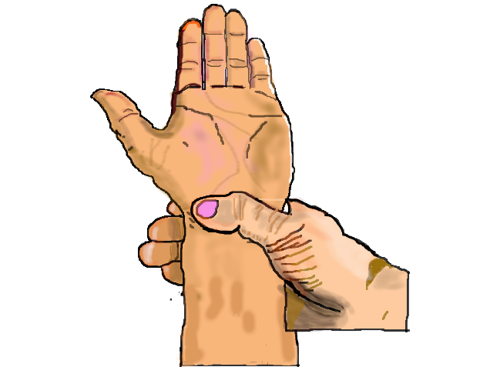
てを あらいましょう

Slide 3
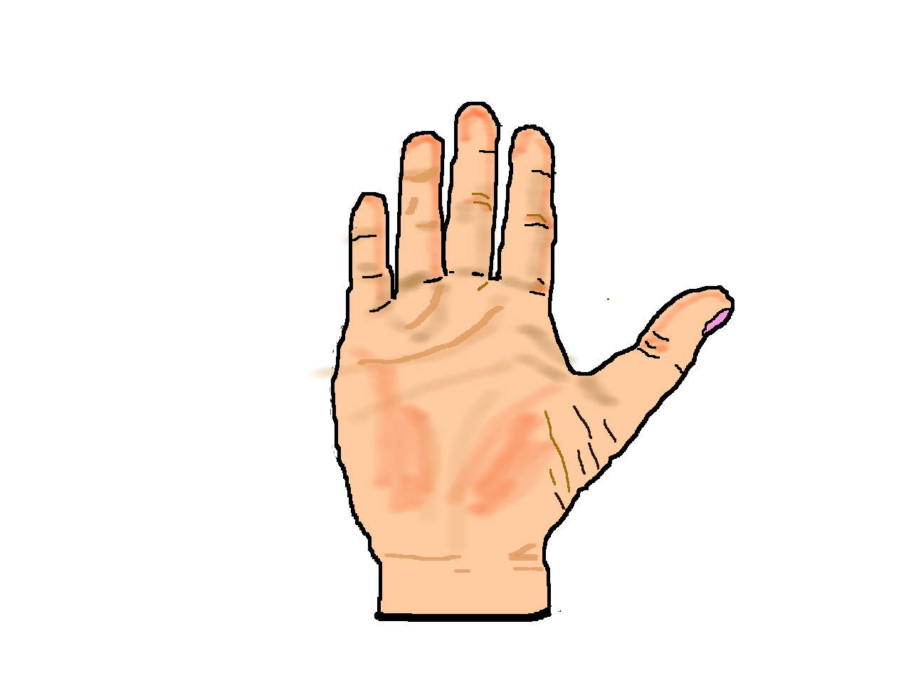
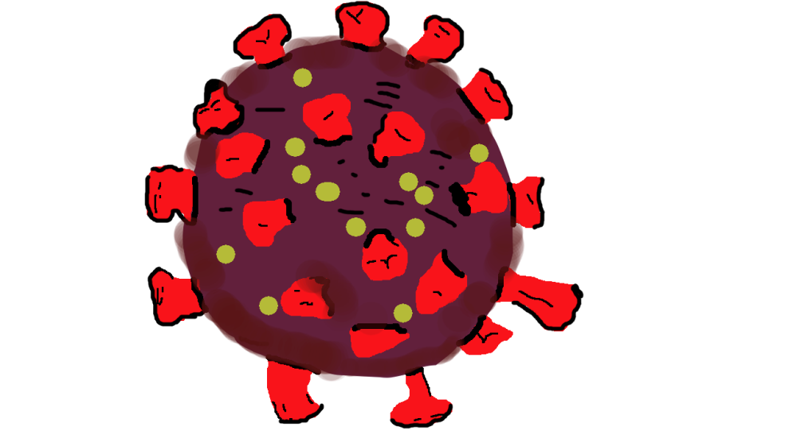
ウィルス ・ きん
ウィルスや きんは
くうき ちゅう
空気中に たくさん あります。

Slide 4

ウィルス ・ きん
あそんだり さわったりすると
ウィルスや きんは
て
手に ついてしまいます。

Slide 5
だから
てを あらいましょう

Slide 6

てのひらを あらう

Slide 7
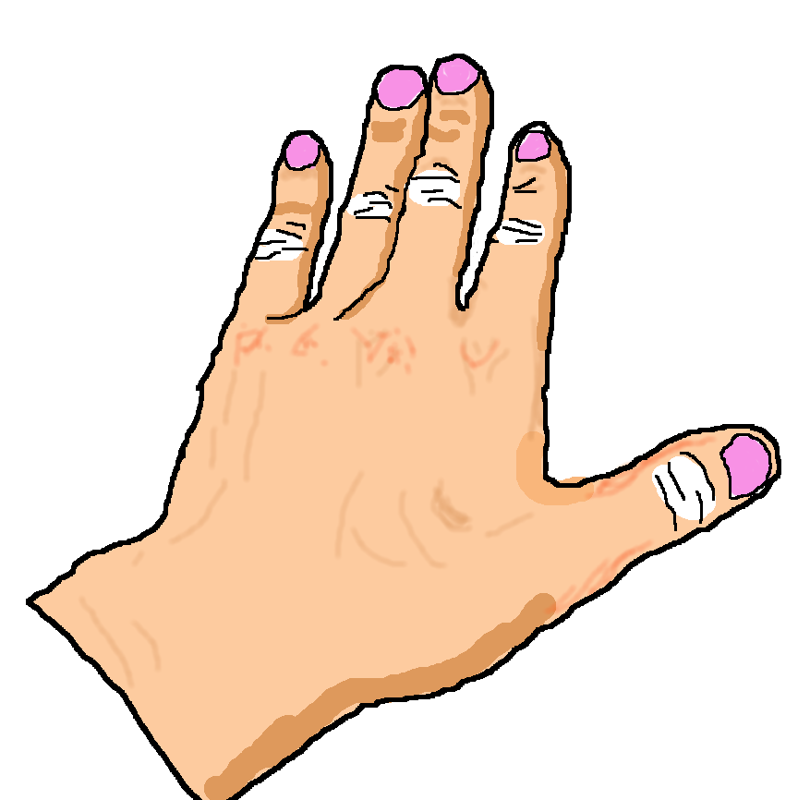
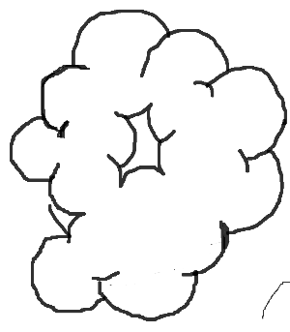
てのひらを あらう
てのひらを あらいましょう。
ウィルスや きんを おとします。
せっけんを つけます

Slide 8
４
７
10
３
９
８
13
てのひらを あらう
２
１
11
14
６
５
０
12
15
てのひらを あわせて
こすりましょう。

Slide 9
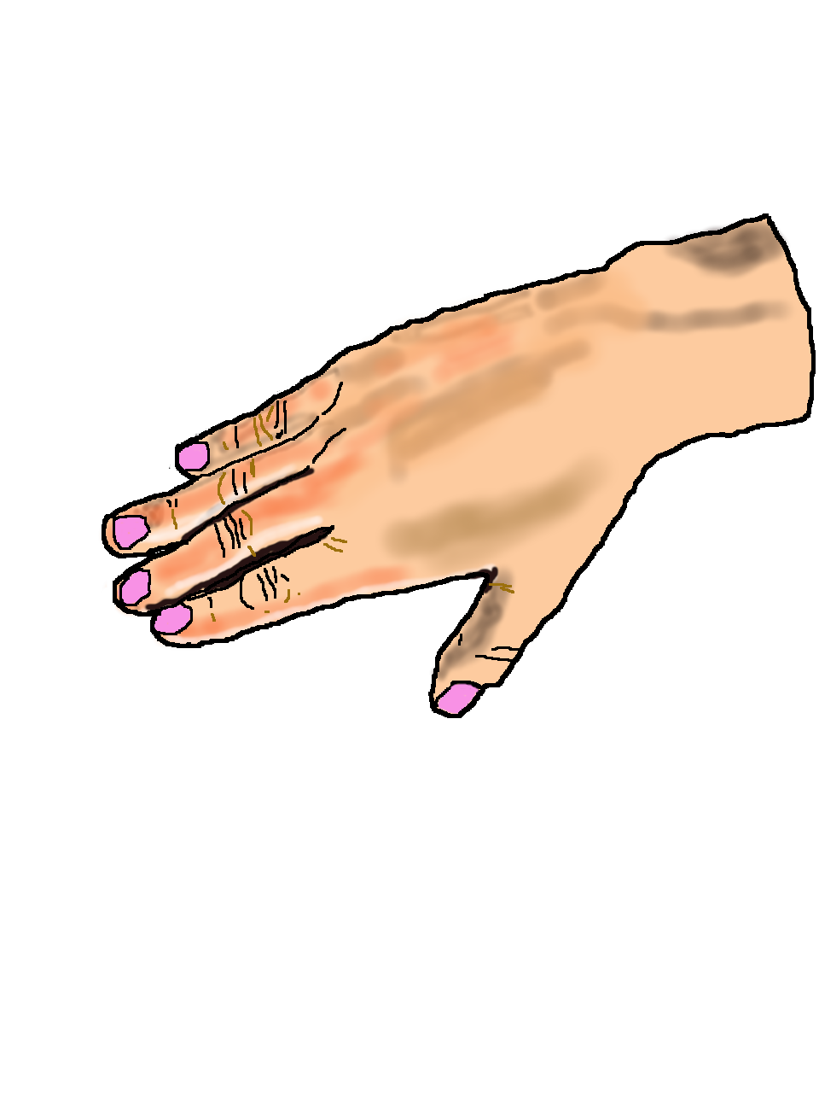
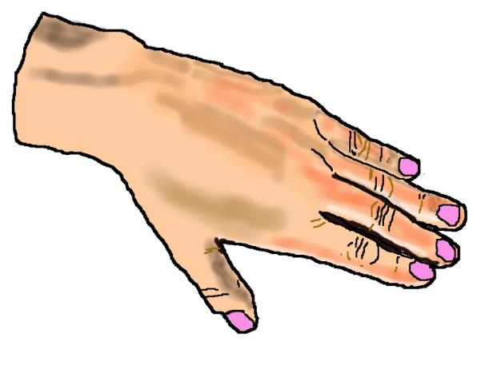
て
手の こうを あらう

Slide 10
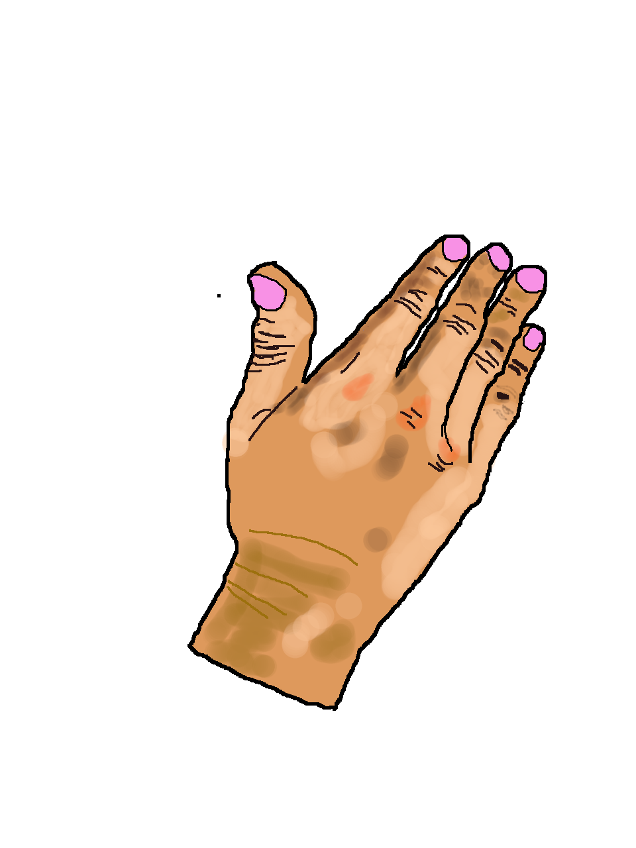
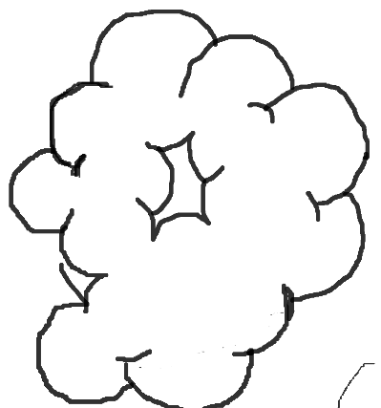
ひだり て
左手の こうを あらう
てのこうを あらいましょう。
ウィルスや きんを おとします。
せっけんを つけます

Slide 11
15
12
ひだり て
左手の こうを あらう
11
８
７
３
９
４
５
10
６
１
２
０
13
14
てのこうを こすります

Slide 12
みぎ て
右手の こうを あらう
ウィルスや きんを おとします。
せっけんを つけます

Slide 13
14
10
15
８
７
６
９
12
11
みぎ て
右手の こうを あらう
５
４
13
３
１
０
２
ウィルスや きんを おとします。
せっけんを つけます

Slide 14
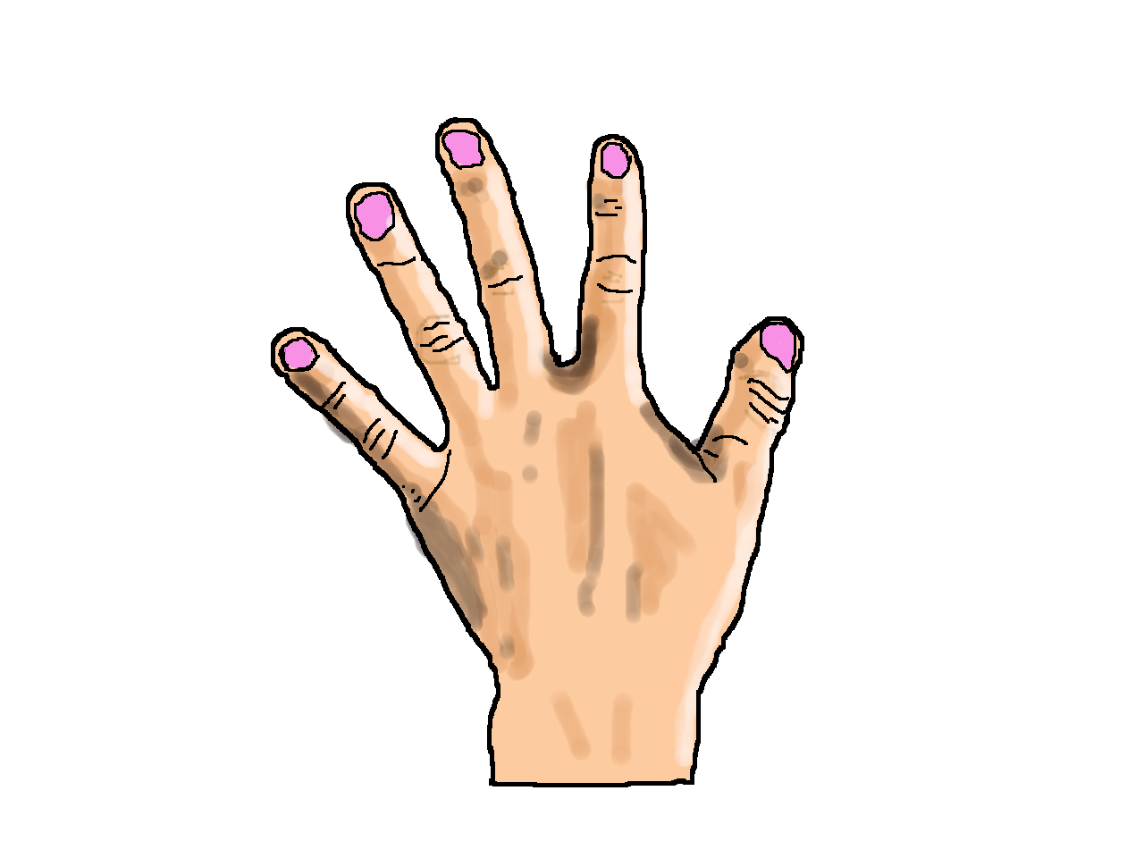
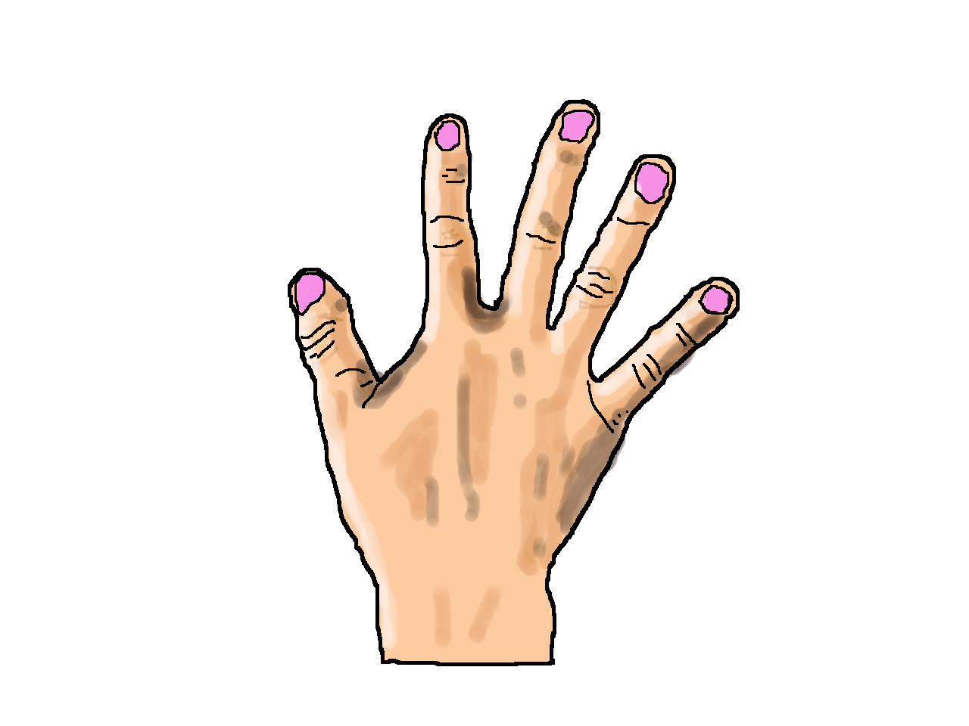
あいだ
ゆびの 間を あらう

Slide 15
あいだ
ゆびの 間を あらう
あいだ
ゆびの 間にも
ウィルスや きんは つきます。
だから きれいに しましょう。

Slide 16
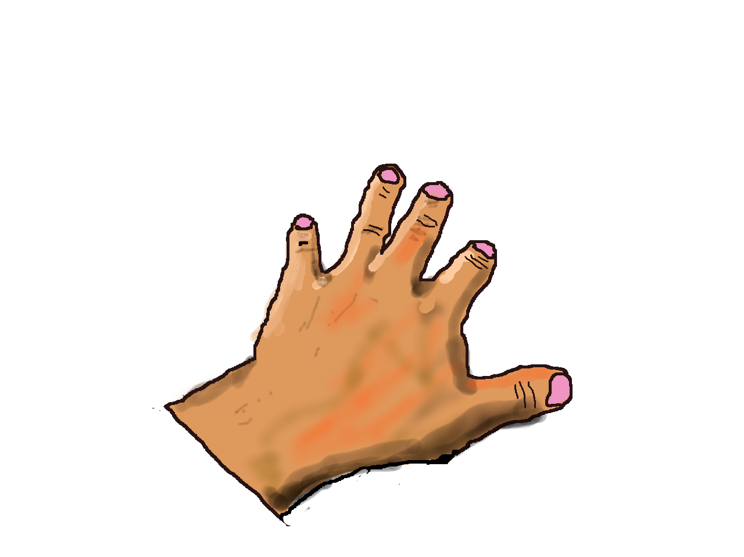




みぎ あいだ
右ゆびの 間を あらう
あいだ
ゆびの 間にも
せっけんをつけます。

Slide 17
７
11
８
10
６
15
９
12
14
13
４
みぎ あいだ
右ゆびの 間を あらう
５
３
２
１
０
あいだ
ゆびの 間にも
せっけんをつけます。

Slide 18
ひだり あいだ
左ゆびの 間を あらう
ゆびと ゆびを
かさねあわせます。

Slide 19
15
12
14
13
ひだり あいだ
左ゆびの 間を あらう
11
７
５
10
６
９
４
８
３
１
０
２
あいだ
ゆびの 間にも
せっけんをつけます。

Slide 20
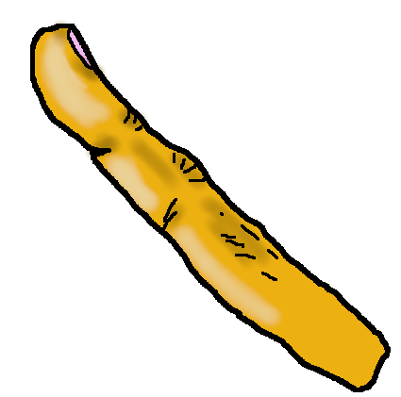
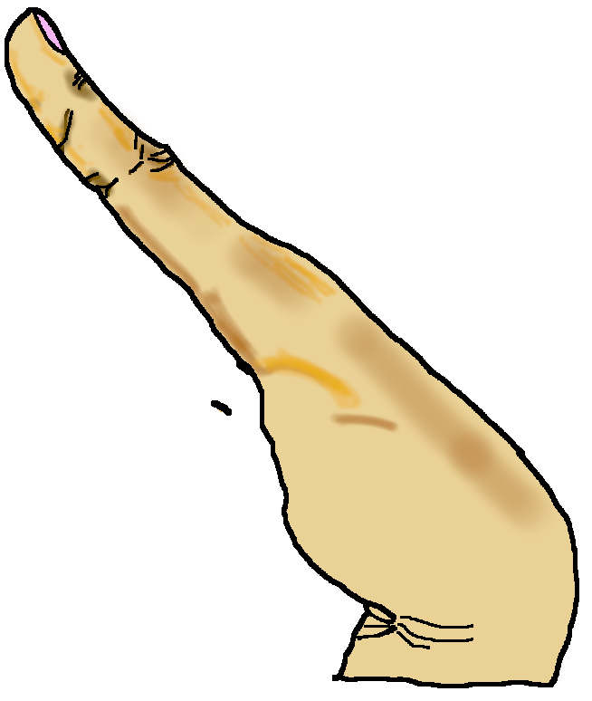
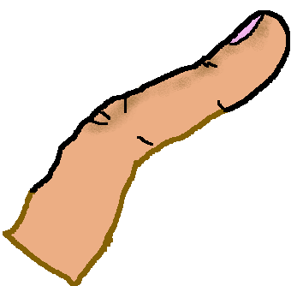
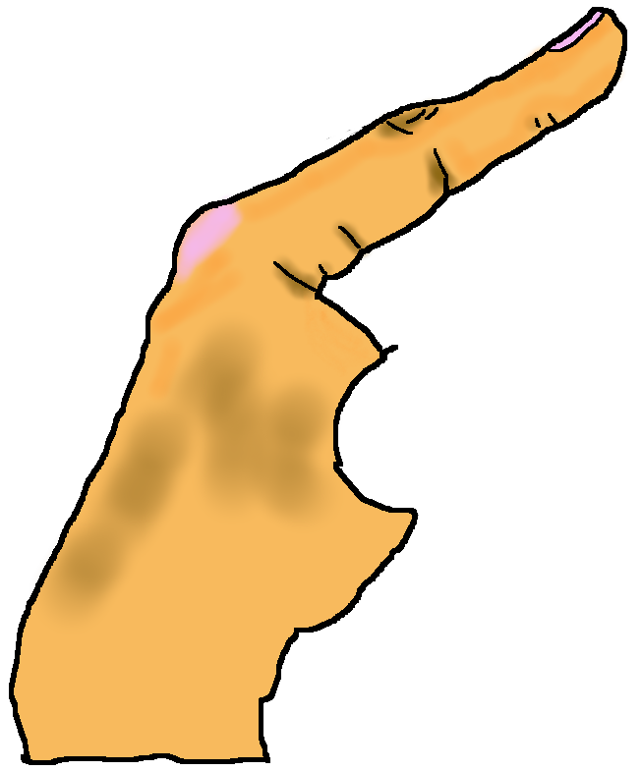
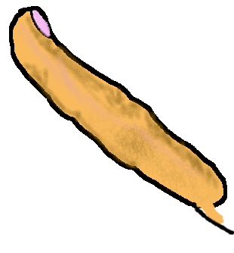
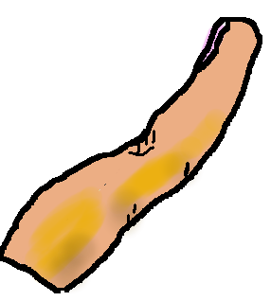
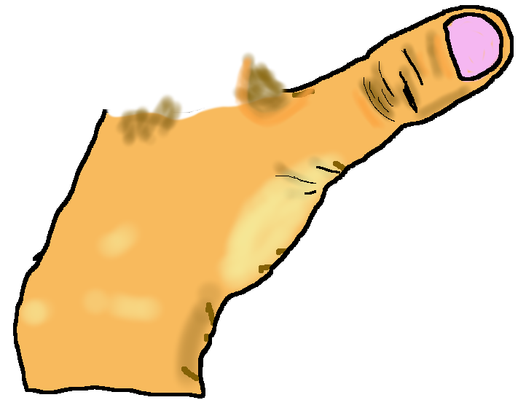
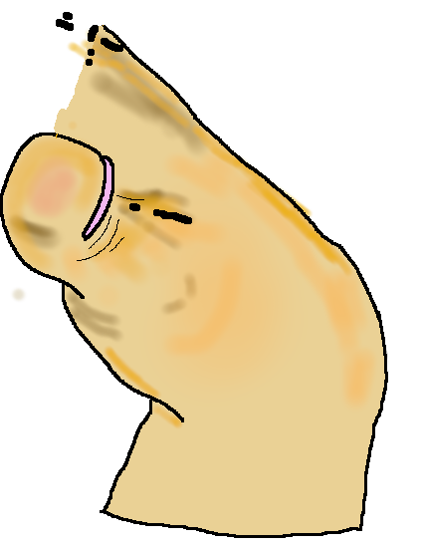
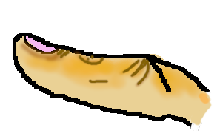
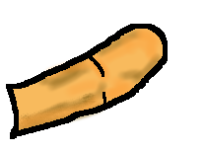
あいだ
ゆびの 間を
あらう
あいだ
ゆびの 間に
い
ゆびを入れます。

Slide 21
８
14
６
12
９
あいだ
ゆびの 間を
あらう
11
３
２
１
７
13
15
５
４
10
０
うごかして あらいます。

Slide 22
10
７
５
14
９
４
11
８
あいだ
ゆびの 間を
あらう
15
２
６
13
12
１
３
０
うごかして あらいます。

Slide 23
あいだ
ゆびと つめの 間を あらう

Slide 24
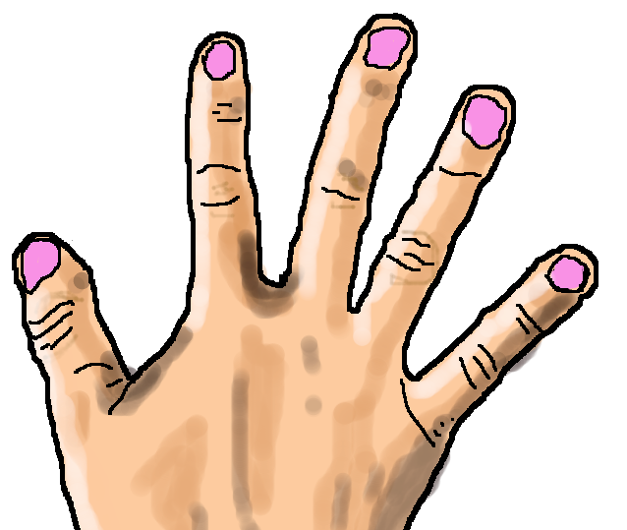
あいだ
ゆびと つめの 間を あらう
あいだ
ゆびと つめの 間にも
よごれています。
あらいましょう。

Slide 25
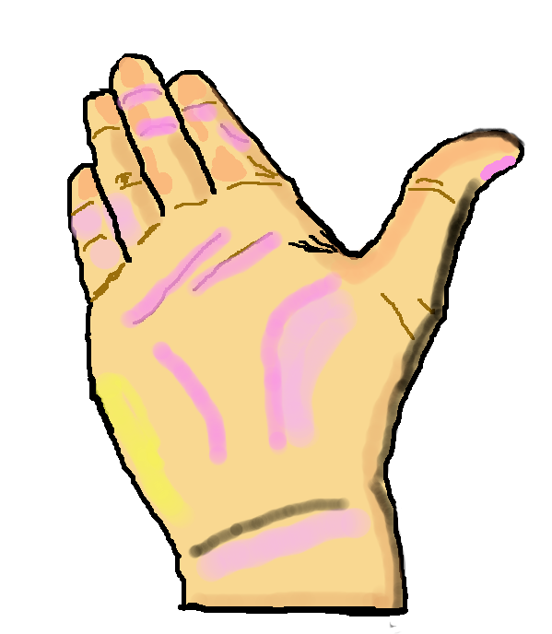

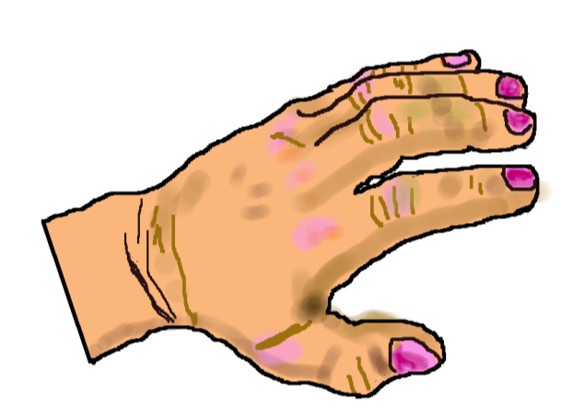
あいだ
ゆびと つめの 間を あらう
９
８
10
５
11
３
２
１
６
０
15
13
12
４
７
14
ひだりて さき
左手 ゆび先を
てのひらに あてて
こすります。

Slide 26
９
13
11
８
10
６
あいだ
ゆびと つめの 間を あらう
15
２
14
３
７
４
１
０
12
５
みぎて さき
右手 ゆび先を
てのひらに あてて
こすります。

Slide 27
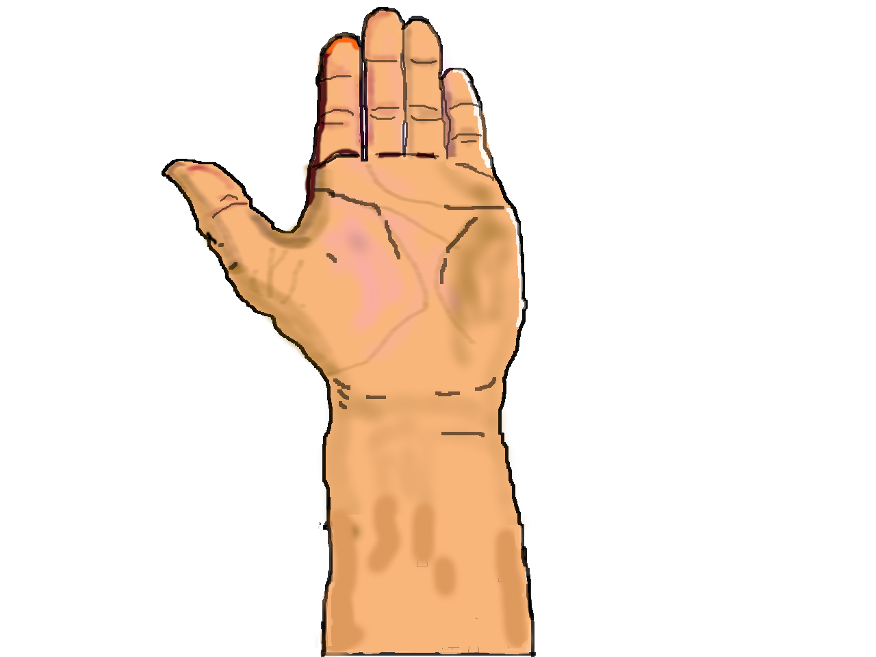
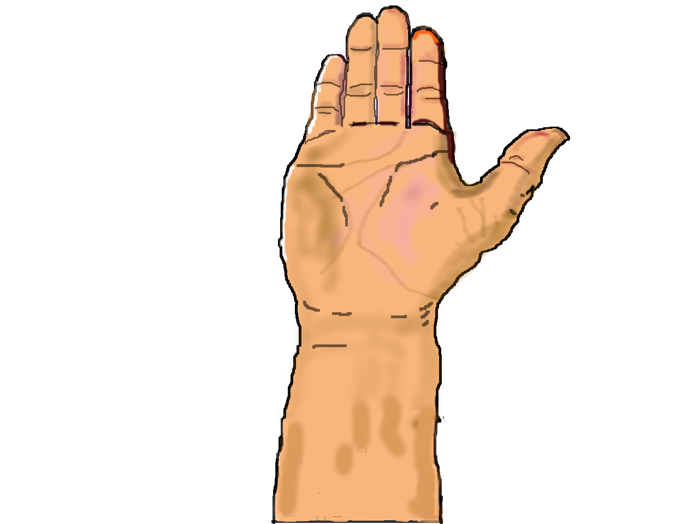
て
手くびを あらう

Slide 28
て
手くびを あらう
て
手くびにも
ウィルスや きんが
つくので
あらいましょう。

Slide 29
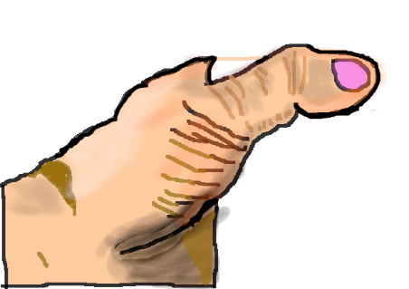
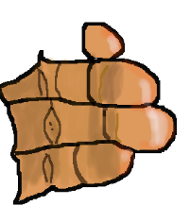
みぎ て
右手くびを あらう
ひだりて て
左手 で 手くびを もって
こすります。

Slide 30
11
１
７
４
８
３
14
６
15
13
５
みぎ て
右手くびを あらう
２
10
12
９
０
ひだりて て
左手 で 手くびを もって
こすります。

Slide 31
ひだり て
左手くびを あらう
みぎ て て
右手 で 手くびを もって
こすります。

Slide 32
14
10
15
13
12
11
８
３
７
６
４
２
１
０
９
ひだり て
左手くびを あらう
５
みぎ て て
右手 で 手くびを もって
こすります。

Slide 33

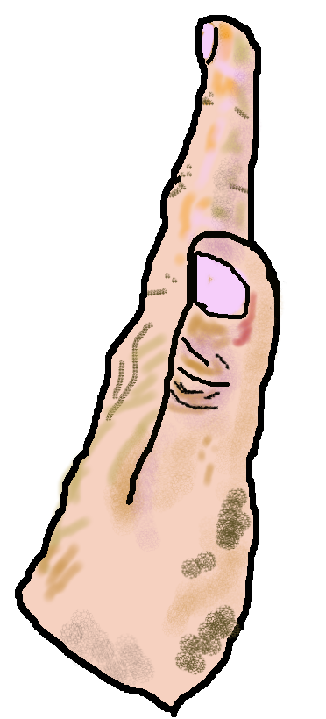
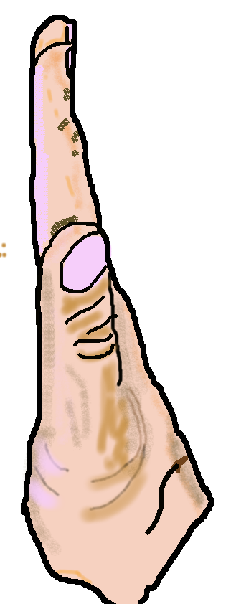
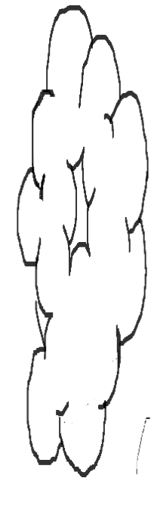

８
７
３
12
14
15
10
９
４
11
２
１
６
13
５
０
あらい ながします

Slide 34



タオルで ふきます

Slide 35
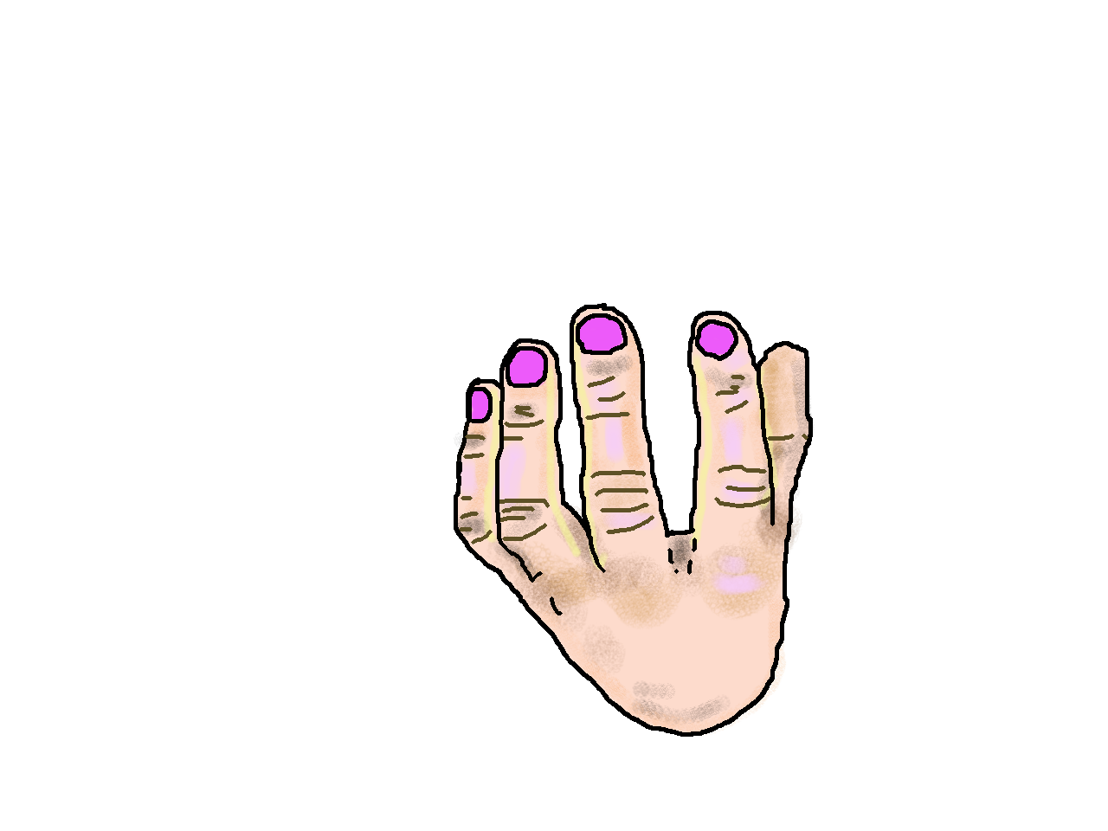
おしまい

